Slide 1
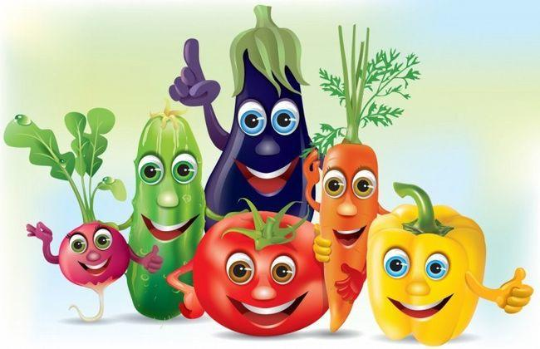
Министерство образования, науки и молодёжной политики
Свердловской области
Управление образования Кушвинского городского округа
Муниципальное автономное дошкольное образовательное учреждение детский сад №12
Интерактивная дидактическая игра по ФЭМП
для старшего возраста: «Больше, меньше, равно»
Выполнила: Григорьева Ольга Вячеславовна, воспитатель
2020г.

Slide 2
Рекомендации к использованию игры
Цель: закрепление умения правильно ставить знаки сравнения «больше», «меньше», «равно».
Задачи:
закреплять знаний состава изученных чисел;
развитие навыков счёта;
воспитывать дружелюбие, умение работать в парах.
Правила игры: Ребенок в индивидуальном порядке подбирает знаки «больше», «меньше» или «равно», посчитав количество картинок на карточке.
Усложнение: Соревнование между детьми на время.

Slide 4
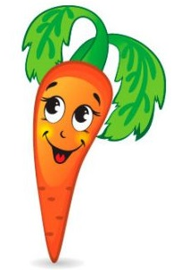

Slide 5
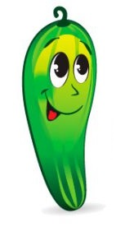
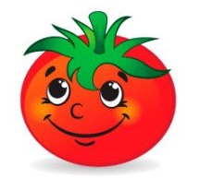

Slide 6
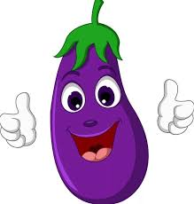

Slide 7
